Slide 1
聲音檔，影像檔，和 Video 檔的讀與寫 (by Python)
作者： 蔡昌廷
丁建均老師編修
國立台灣大學電信工程學研究所

Slide 2
一. 聲音檔的讀寫
可以先安裝幾個模組
pip install numpy
pip install scipy
pip install matplotlib # plot
pip install pipwin
pipwin install simpleaudio # vocal files
pipwin install pyaudio
後面將說明使用 Python 讀檔，畫出頻譜，撥放聲音，製作音檔，錄音的方法

Slide 3
I-A. 讀音訊檔
要先import 相關模組 : import scipy.io.wavfile as wavfile
讀取音檔 :
fs, wave_data = wavfile.read('C:/WINDOWS/Media/Alarm01.wav')
# fs: sampling frequency
# If the audio file has one channel, then wave_data is a column vector
# If the audio file has two channels, then wave_data has two column vectors
num_frame = len(wave_data) # 音訊長度:
n_channel = int(wave_data.size/ num_frame) # channels 數量
>>> fs
22050
>>> num_frame, n_channel
(122868, 2)
3

Slide 4
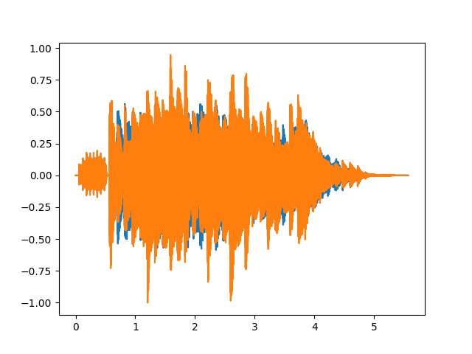
畫出音訊波形圖
要先import 相關模組 : import matplotlib.pyplot as plt
time = np.arange(0, num_frame)*1/fs
plt.plot(time, wave_data)
plt.show()
4

Slide 5
1-B. 畫出頻譜
要先import 相關模組 : from scipy.fftpack import fft
fft_data = abs(fft(wave_data[:,0]))/fs # only choose the 1st channel
# 注意要乘上 1/fs
fft_data = fft_data/2**15 # 將 ±2¹⁵ 之間的值改為 ±1 之間的值
n0=int(np.ceil(num_frame/2))
fft_data1=np.concatenate([fft_data[n0:num_frame],fft_data[0:n0]])
# 將頻譜後面一半移到前面
freq=np.concatenate([range(n0-num_frame,0),range(0,n0)])*fs/num_frame
# 頻率軸跟著調整
plt.plot(freq,fft_data1)
plt.xlim([-1000,1000]) # 限制頻率的顯示範圍
plt.show() # 如後圖
5

Slide 6
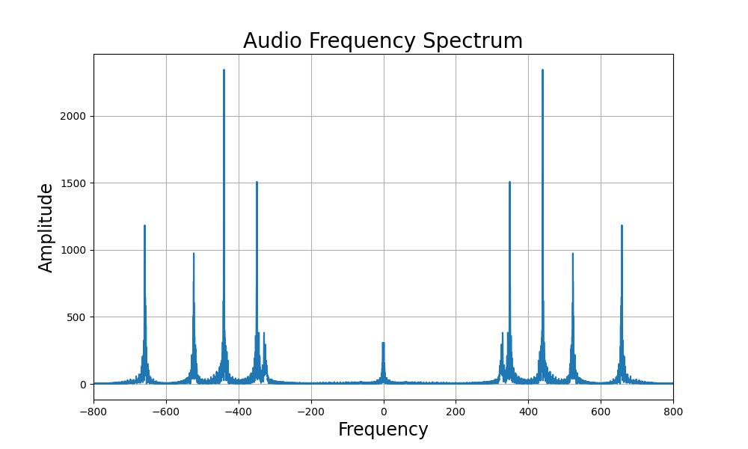
plt.show() 執行結果
6

Slide 7
I-C. 播放聲音
要先import 相關模組 : import simpleaudio as sa
n_bytes =2 # using two bytes to record a data
wave_data = (2**15-1)* wave_data
# change the range to -2¹⁵ ~ 2¹⁵
wave_data = wave_data.astype(np.int16)
play_obj = sa.play_buffer(wave_data, n_channel, n_bytes, fs)
play_obj.wait_done()
7

Slide 8
1-D. 製作音檔
wavfile.write(file name, fs, data)
# fs means the sampling frequency
# data should be a one-column or two column array
Example:
wavfile.write('Alarm01_test.wav’, 22050, wave_data)
8

Slide 9
1-E. 錄音
要先import 相關模組 : import pyaudio
範例程式
import pyaudio
pa=pyaudio.PyAudio()
fs = 44100
chunk = 1024
stream = pa.open(format=pyaudio.paInt16, channels=1, rate=fs, input=True, frames_per_buffer=chunk)
vocal=[]
count=0
9

Slide 10
while count<200: #控制錄音時間
audio = stream.read(chunk) #一次性錄音取樣位元組大小
vocal.append(audio)
count +=1
save_wave_file('testrecord.wav',vocal)
stream.close()
參考 https://codertw.com/%E7%A8%8B%E5%BC%8F%E8%AA%9E%E8%A8%80/491427/
10

Slide 11
二. 影像檔的讀寫
可以先安裝幾個模組
pip install numpy
pip install matplotlib
後面將說明使用 Python 讀圖，畫圖，製作圖檔的方法

Slide 12
II-A 讀取影像檔
import cv2
image = cv2.imread('D:/Pic/peppers.bmp’)
或
import matplotlib.pyplot as plt
image = plt.imread(‘D:/Pic/peppers.bmp’)
12

Slide 13
注意
(1)寫入圖片若為彩色圖片，需要注意 cv2.imread 預設channels 順序為BGR,
image[:, :, 0] => B, image[:, :, 1] => G, image[:, :, 2] => R
(2) 若使用 plt.imread, 則 3 個 channels 的順序仍為 RGB
image[:, :, 0] => R, image[:, :, 1] => G, image[:, :, 2] => B
(3) 若讀檔讀不出來，有時要將路徑的 \ 改為 /，或是前面加 r，例如
r'D:\文件\Pic\Peppers.png'
(4) image.shape 可以看出影像之大小
>>> image.shape
(512, 512, 3)
(5) 可讀 jpg, bmp, png 檔，但不能讀 gif 檔
13

Slide 14
II-B 顯示影像
Case 1: 圖的值格式為 int
以下的指令要配合使用 (彩色，灰階皆可)
cv2.imshow('test', image) # 以 test 為顯示的圖的名稱
cv2.waitKey(0)
cv2.destroyAllWindows()
亦可用以下之指令
import matplotlib.pyplot as plt
plt.imshow(image)
plt.show()
若一開始用 cv.imread 讀圖但要用 plt.imshow來顯示彩色圖，要先將 BGR 的順序轉回 RGB，將第二行改為
plt.imshow(image[:,:,[2,1,0]])
14

Slide 15
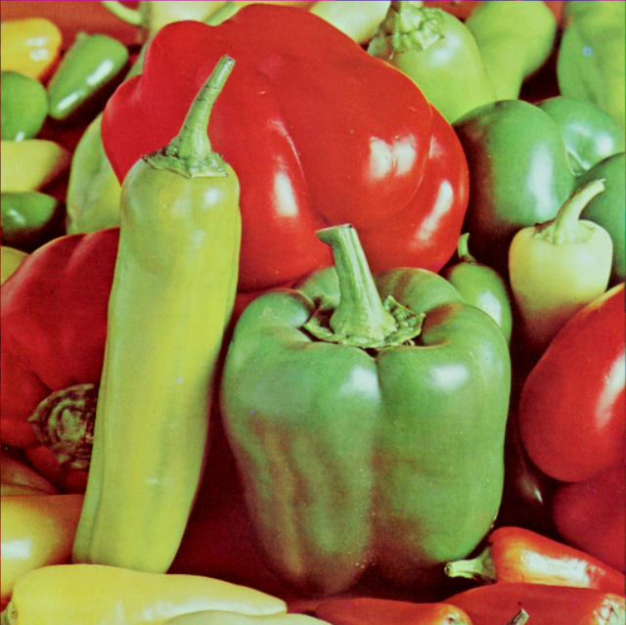

Case 2: 圖的值格式為 double (非整數)
此時，無論用 cv2.imshow或是 plt.imshow，皆要先除以255，再將圖顯示出來
Example 1:
import cv2
image = cv2.imread('D:/Pic/peppers.bmp’)
image1 = image*0.5 + 127.5 # lighten the image
cv2.imshow(‘test’, image) # int 不用除255
cv2.waitKey(0)
cv2.destroyAllWindows()
cv2.imshow(‘test’, image1/255) # 非整數要除255
cv2.waitKey(0)
cv2.destroyAllWindows()
15

Slide 16
Example 2:
import matplotlib.pyplot as plt
image = plt.imread('D:/Pic/peppers.bmp’)
image1 = image*0.5 + 127.5 # lighten the image
plt.imshow(image) # int 不用除255
plt.show()
plt.imshow(image1/255) # 非整數要除255
plt.show()
顯示灰階圖可以用
plt.imshow(image, cmap = 'gray’)
16

Slide 17
II-C 寫入圖片檔
cv2.imwrite('D:/Pic/jpg', image)
或
plt.imsave('D:/Pic/jpg', image)
注意
(1) 寫入圖片若為彩色圖片，在使用 cv2.imwrite 時需要注意
image[:, :, 0] => B, image[:, :, 1] => G, image[:, :, 2] => R
若用 plt.imsave 則
image[:, :, 0] => R, image[:, :, 1] => G, image[:, :, 2] => B
(2) 若用 cv2.imwrite(‘D:\Pic\jpg’, image) 可能無法存檔，要將 \ 改為 /
(3) 若是使用 plt.imshow 和 plot.show() 來顯示，可以用右下角的 “save the figure” 來存檔

Slide 18
三. Video 檔的讀寫
可以先安裝幾個模組
pip install numpy
pip install matplotlib
後面將說明使用 Python 讀 video，製作 video 的方法

Slide 19
III-A 讀取並播放影片
範例程式(讀取並顯示)
import cv2
cap = cv2.VideoCapture(‘test.avi')
while cap.isOpened(): # 持續讀取 video
ret, frame = cap.read() # frame 包含目前 frame 的資訊
# if frame is read correctly ret is True
if not ret:
print("Can't receive frame (stream end?). Exiting ...")
break
cv2.imshow('frame', frame)
cv2.waitKey(1) # 可以調整放映速度, 數字大則越慢
if cv2.waitKey(1) == ord('q'): # 按下q鍵退出
break
cap.release()
cv2.destroyAllWindows()
參考資料：https://www.kancloud.cn/aollo/aolloopencv/260405

Slide 20
範例程式(讀取並將每個 frames 一一存檔)
import cv2
import matplotlib.pyplot as plt
cap = cv2.VideoCapture(‘test.avi')
while cap.isOpened():
ret, frame = cap.read()
# if frame is read correctly ret is True
if not ret:
print("Can't receive frame (stream end?). Exiting ...")
break
plt.imshow(frame)
plt.show() # 此時可按右下角 “save the figure” 來將每個 frame 存檔
cap.release()
cv2.destroyAllWindows()

Slide 21
III-B 製作 Video 檔
範例程式(讀取一個 video 檔之後，將當中的內容上下相反後，存成另一個 video 檔)
import numpy as np
import cv2
cap = cv2.VideoCapture('test.mp4')
# Define the codec and create VideoWriter object
fourcc = cv2.VideoWriter_fourcc(*'XVID') # 指定編碼格式
width = int(cap.get(cv2.CAP_PROP_FRAME_WIDTH))
height = int(cap.get(cv2.CAP_PROP_FRAME_HEIGHT))
out = cv2.VideoWriter('output1.mp4', fourcc, 20.0, (width,height))
# 參數依序為 output file name, 編碼格式, frame per second (fps)，寬與高
(續)

Slide 22
while(cap.isOpened()):
ret, frame = cap.read()
if ret==True:
frame = cv2.flip(frame,0) # 上下相反
# write the flipped frame
out.write(frame)
cv2.imshow('frame',frame)
if cv2.waitKey(1) == ord('q’):
break
else:
break
cap.release()
out.release()
cv2.destroyAllWindows()
參考資料：https://www.kancloud.cn/aollo/aolloopencv/260405

